Slide 1
Websites
Semantische elementen

Slide 2
Wat zijn semantische elementen?
Zijn elementen met een duidelijke beschrijving voor de browser en developer
Voorbeelden van niet-semantische elementen
<div>
<span>
Voorbeelden van semantische elementen
<table>
<form>
<section>
Vele websites hebben code zoals <div id=“nav”> dit kunnen we vervangen door <nav></nav> en maakt de code overzichtelijker

Slide 3
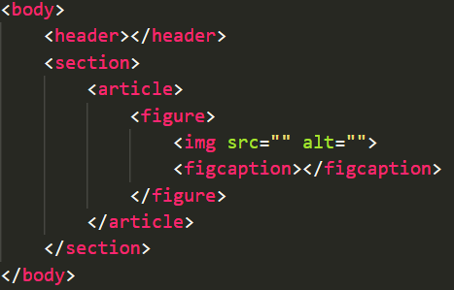
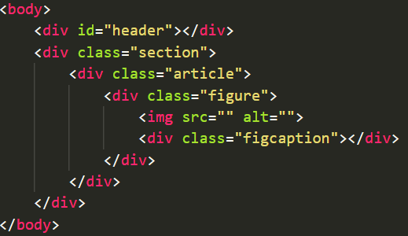
Waarom semantische elementen?
Links zie je een webpagina met semantische elementen en rechts zonder
Welke code is het meest eenvoudig om te lezen?

Slide 4
Waarom semantische elementen?
Zoekmachines en ondersteunende technologieën (zoals screenreaders) kunnen de inhoud van een website zo beter interpreteren
Hierdoor krijgen mensen met een visuele beperking een veel betere weergave van de website

Slide 5
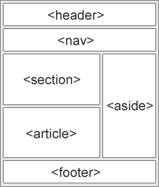
Welke semantische elementen zijn er?
<article>
<aside>
<details>
<figcaption>
<figure>
<footer>
<header>
<main>
<mark>
<nav>
<section>
<summary>
<time>

Slide 6
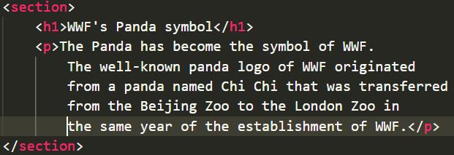
<section>
Is een thematische groepering van inhoud
Voorbeelden van waar je <section> kan gebruiken
Introductie
Nieuwsberichten
Contact informatie
..

Slide 7
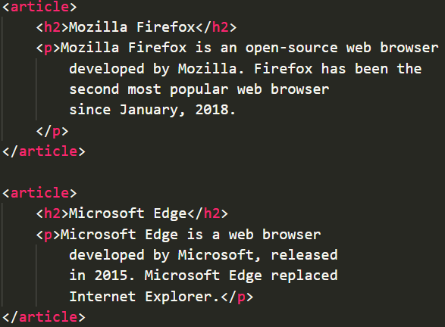
<article>
Is iets dat zelfstandig en herbruikbaar is
Voorbeelden van waar je <article> kan gebruiken
Nieuwsartikels
Commentaren
Blog posts
..

Slide 8
<section> of <article>
<article> specificeert onafhankelijke, op zichzelf staande inhoud
<section> definieert een sectie/groepering in een webpagina
Worden beide gebruikt om de inhoud te verdelen
Je mag ze door elkaar gebruiken

Slide 9
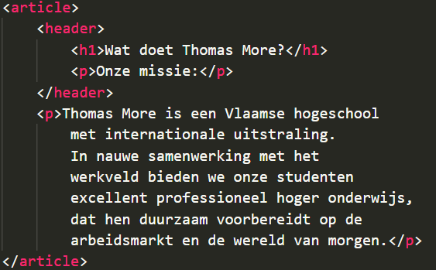
<header>
Definieert een hoofding/header
Ja mag <header> meermaals gebruiken op een webpagina
Je mag het niet plaatsen in <footer>, <address> en <header>

Slide 10
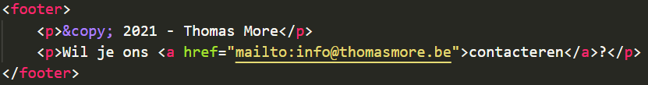
<footer>
Definieert een voettekst
Je mag <footer> meermaals gebruiken op dezelfde webpagina
Voorbeelden van waar je het <footer> kan gebruiken
Copyright informatie
Contact informatie
Terug naar boven links
..

Slide 11
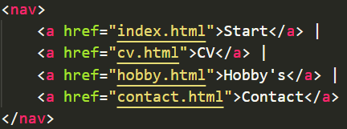
<nav>
Definieert een groep van navigatielinks
Wordt meestal gebruik bij het navigatiemenu
Niet alle <a> onderbrengen in <nav> (alleen groepen/lijsten)
Screenreaders gebruiken deze informatie om deze inhoud te verbergen

Slide 12
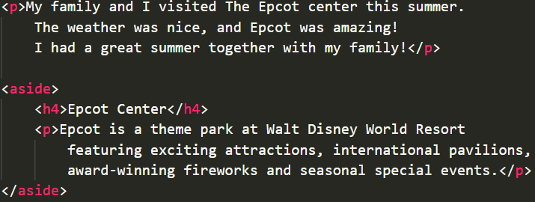
<aside>
Definieert inhoud die in principe geen deel uit maakt van de main content maar is wel gerelateerd zoals bijvoorbeeld een zijbalk met meer informatie

Slide 13
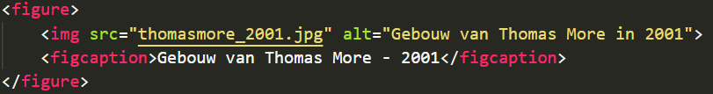
<figure> en <figcaption>
Definieert een plaats waar een figuur wordt geplaatst
Figcaption mag erbij geplaatst worden
Geeft meer informatie over de figuur
<img> is de content van <figure>

Slide 14
Lijst van alle semantische elementen
Tag | Description
<article> | Defines independent, self-contained content
<aside> | Defines content aside from the page content
<details> | Defines additional details that the user can view or hide
<figcaption> | Defines a caption for a <figure> element
<figure> | Specifies self-contained content, like illustrations, diagrams, photos, code listings, etc.
<footer> | Defines a footer for a document or section
<header> | Specifies a header for a document or section
<main> | Specifies the main content of a document
<mark> | Defines marked/highlighted text
<nav> | Defines navigation links
<section> | Defines a section in a document
<summary> | Defines a visible heading for a <details> element
<time> | Defines a date/time

Slide 15
Vragen

